Slide 1
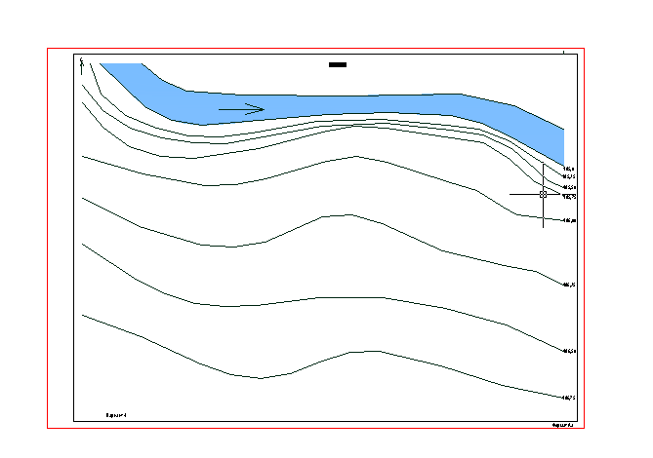

Slide 2
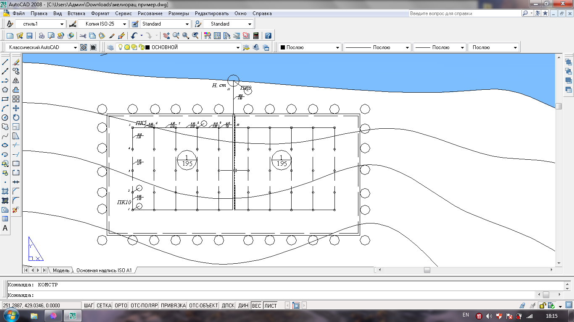

Slide 3
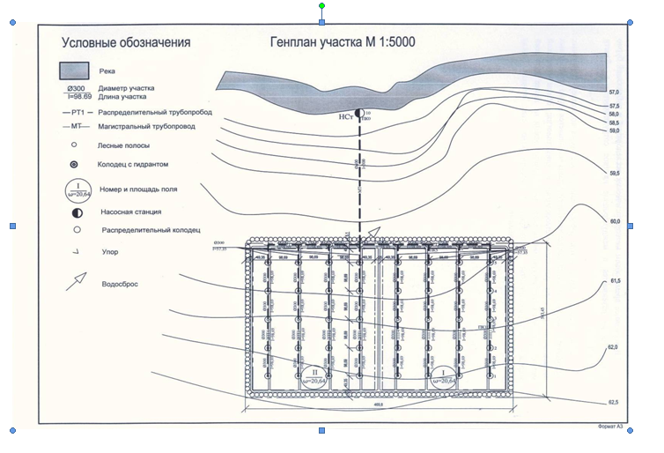

Slide 4
Дақыл егістігінің ауданы, га екі дақыл үшін алдыңғы есептеулерде анықталған (кесте 4 және 5).
Осы аудандарды масштаб бойынша берілген бас жоспарға саламыз.
Ең алдымен өзеннен су алу ғимаратын орналастырамыз. Су алу ғимаратынан суарылатын үлескге дейін яғни таратушы құбырға РТ дейінгі құбыр магистраль құбыр болады МТ.
Суарылатын алқапқа суаратын құбыр ПТ төселеді.
Және жаңбыралту машиналары
Жаңбырлатып суару кезінде құбырларды келесі түрде орналастыру қажет:
- суару құбырларын бір біріне параллельді және түзу орналастырады;
- суару құбырларының арасы жауын шашын машинасының жүрген жолымен бірдей болуы керек;

Slide 5
Өзен бойындағы 1 көтеру станциясын 100м қашықтықта суару алқабынан орналастыру керек. Суару жүйесінде құбыр магистральды құбырдан тұрады. Суармалы ауданда суарамалы құбырлар орналасады, жабық құбыр 0,6 – 1,2 м тереңдікте орналасады, кейде жер бетінде. Керекті арын жергілікті ылдилықпен немесе станциямен анықталады.
Суарылатын жердің жоспары А1 форматтағы 1: 5000 масштабта көшіріледі. Суарылатын үлеске маңайынан шеткі шекарасынан ені 25 м ден кем емес қарауға алынған жер болу керек, ол жерлерге жолдар, арынды құбырлар, орман алқаптары жоспарланады.

Slide 6
Суармалы құбырларда командалық нүкте тағайындайды. (КТОС).
КТОС – көтеру станциясынан ең алыс жатқан нүкте.
Құбырлардың жобаға енгізілгеннен кейін егісті және эксплуатациялық жолдар, сонымен қатар қорғаушы орман жолақтары жобаланады. Эксплуатациялық жол егісті жолдан ерекшелігі құбыр бойымен өтуде.
Аудандар көлденең сызық арқылы бөлінген шеңбер ішінде нөмерленеді. Шеңбер ішіндегі жоғарғы жағында аудан нөмірі, астында ауданын қояды.

Slide 7
Суару жүйесіндегі құрылыстар мен арматура
Суару жүйесінің барлық элементтері дұрыс жұмыс жасау үшін келесі ғимараттар қарастырылады.
- таратушы құдықтар;
- су тастау құдықтары;
- гидрантттар;
- вантуздар;
Таратушы құдық –суару құбырларына суды өткізуді қамтамасыз етеді. Құбырдың екі жағынан да задвижкалар орналастырылады.
Су тастау құдығы –жөндеу кезінде және суару жұмысы аяқталғанда керек. Суды жердің ылдилығы төмен жерге апарады.
Гидрант жер белгісінен жоғарыда орналасады. Жаңбырлатқыш машиналарды соларға қосады.
Вантуз құбырдан ауаны шығаруға арналған. Профильдің жоғарғы нүктелерінде орналасады.
Сорап станциясында задвижкалар және қайтарма клапандар орналасады.

